Slide 1
Fördjupningsseminarium
Behandling med radioaktivt jod
Nationell arbetsgrupp för hypertyreos

Slide 2
Viveka Bergman
Onkolog
Ola Lindgren
Endokrinolog
Sofia Hellman
Sjukhusfysiker
Helena Lizana
Sjukhusfysiker

Slide 3
Innehåll
Inledning
Inför behandling/kontraindikationer
Mål med behandling
Dosplanering
Strålskyddsrestriktioner
Patientinformation
Uppföljning
Diskussion och frågor
På respektive bild finns hänvisning till Nationellt vårdprogram för hypertyreos
Notes:
Ställa frågor i chatten

Slide 4
Inledning
Se kapitel 2 i Nationellt vårdprogram för hypertyreos: 2.4 lagstöd Hälso- och sjukvårdslagen (HSL) + SSM Strålskyddsmyndigheten (SSM)
Strålskyddsmyndighetens författningssamling (SSMFS) 2018:5 9 kap. Särskilda krav för nuklearmedicin
Kompetenskrav för radiologisk ledningsfunktion
3§ För verksamhet med nuklearmedicinska behandlingar ska den radiologiska ledningsfunktionen innehas av läkare med specialistkompetens i onkologi.
Kompetenskrav för strålningsfysikalisk ledningsfunktion
4§ För verksamhet med nuklearmedicin ska den strålningsfysikaliska ledningsfunktionen innehas av sjukhusfysiker med minst fem års relevant klinisk erfarenhet av nuklearmedicin.
Notes:
Ställa frågor i chatten

Slide 5
Inför behandling

Slide 6
Inför behandling med radioaktivt jod
Malignitet bör uteslutas
Förbehandling med tyreostatika
Utsättning av tyreostatika
Återinsättning av tyreostatika
Tid från remiss till behandling: 6 veckor
Kapitel 11.3.1
Kapitel 5.5
Notes:
Kapitel 11.3.1
Sista punkten – ledtider – Kapitel 5.5

Slide 7
Kontraindikationer radioaktivt jod
Endokrin oftalmopati av måttlig till allvarlig grad
Graviditet och amning
Oförmåga att följa strålskyddsrekommendationer
Jodinnehållande kontrast
Läkemedel innehållande jod
Kapitel 11.3
Notes:
Kapitel 11.3

Slide 8
Graviditet och amning
Graviditetstest inom 72 timmar innan spårjod och behandling
Personer i fertil ålder ska undvika graviditet i 6 månader
Amning avslutas minst 6 veckor innan behandling (helst 3 månader)
Amning får ej återupptas
Kapitel 11.3

Slide 9
Mål med behandling

Slide 10
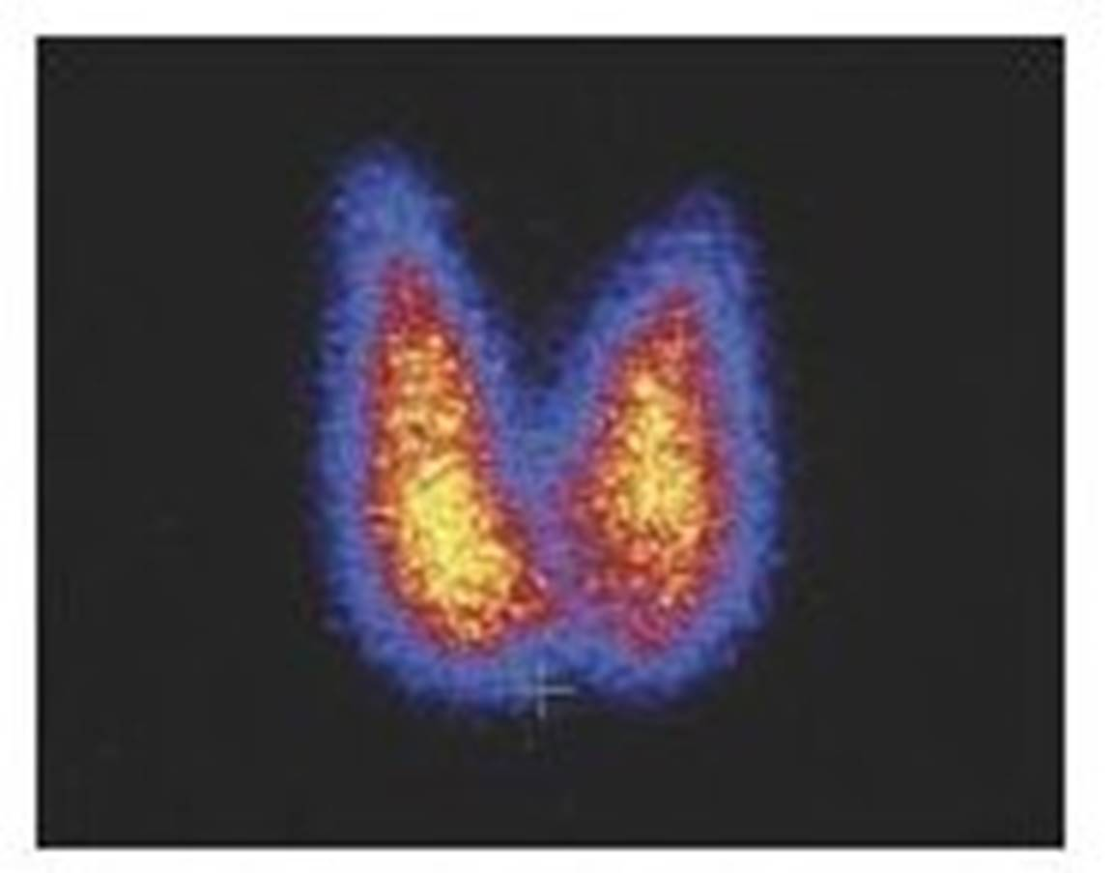
Graves sjukdom
Målsättning hypotyreodism
Individuell anpassning av stråldosen
Eventuellt ombehandling efter 6 månader (utan effekt 3 månader)
120–200 Gy (vid ombehandling upp till 300 Gy)
Kapitel 11.3.2.1.1
Notes:
Kapitel 11.3.2.1

Slide 11
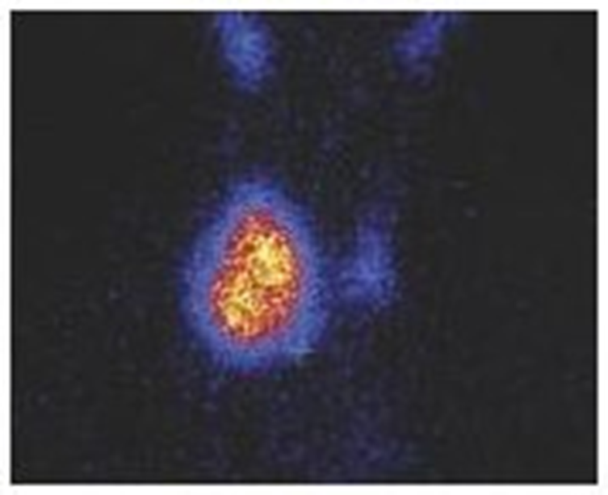
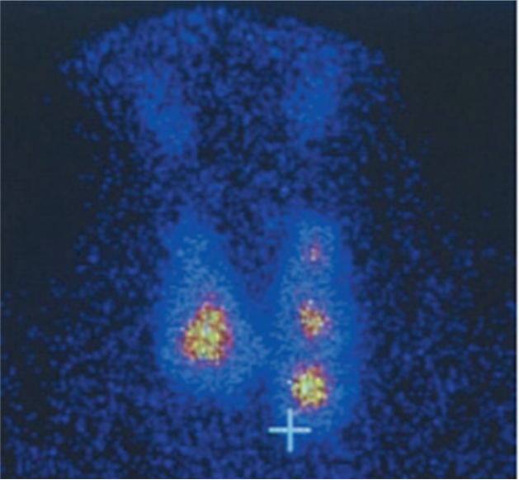
Knölstruma och toxiskt adenom
Målsättning att reglera patientens hypertyreos
Individuell anpassning av stråldosen
Eventuellt ombehandling efter 6 månader (utan effekt 3 månader)
Knölstruma: 150–200 Gy
Toxiskt adenom: 300 Gy
Kapitel 11.3.2.1.3

Slide 12
Dosplanering

Slide 13
SSMFS 2018:5

Slide 14
Individuell dosplanering
ALARA-principen: tillräcklig stråldos i förhållande till onödig stråldos
Stråldos till tyreoidea – Gy
Tyreoideas storlek – ml
Upptag av jod – %
Effektiv halveringstid – dagar
Kapitel 11.3.2.1
Bilaga 8

Slide 15
Strålskyddsrestriktioner

Slide 16
Strålskyddsrestriktioner
Muntlig och skriftlig information
Reducera dosen till anhöriga och allmänhet
Kapitel 11.3.2

Slide 17
Uppehållstider
Avstånd | 0 m | 1 m | 2 m
Nära vuxna (antal timmar per dygn) | 4 | 12 | 8
Nära barn (antal timmar per dygn) | 4 | 20 | 0
Nära kollegor (antal timmar per dygn) | 0 | 0 | 6

Slide 18
Restriktionstider
Upptag – aktivitet
Stråldos – volym
Bilaga 9

Slide 19
Upptag och aktivitet
Undvik nära kontakt (inom 2 m) [antal dygn]
Adm. Akt. (MBq) | Upptag [%]
 | 30 |  |  | 40 |  |  | 50 |  |  | 60 |  |  | 70 |  |  | 80
 | Vuxna | Barn | Kollegor | Vuxna | Barn | Kollegor | Vuxna | Barn | Kollegor | Vuxna | Barn | Kollegor | Vuxna | Barn | Kollegor | Vuxna | Barn | Kollegor
200 | 2 | 5 | 2 | 2 | 8 | 2 | 2 | 10 | 2 | 2 | 11 | 2 | 2 | 13 | 2 | 3 | 14 | 2
300 | 2 | 9 | 2 | 2 | 11 | 2 | 3 | 13 | 2 | 4 | 15 | 3 | 6 | 16 | 4 | 7 | 17 | 5
400 | 2 | 11 | 2 | 3 | 14 | 2 | 5 | 16 | 4 | 7 | 17 | 5 | 8 | 19 | 7 | 9 | 20 | 8
500 | 3 | 13 | 2 | 5 | 16 | 4 | 7 | 18 | 6 | 9 | 19 | 7 | 10 | 20 | 9 | 11 | 22 | 10
600 | 4 | 15 | 3 | 7 | 17 | 5 | 9 | 19 | 7 | 10 | 21 | 9 | 12 | 22 | 10 | 13 | 23 | 11
700 | 6 | 16 | 4 | 8 | 19 | 7 | 10 | 20 | 9 | 12 | 22 | 10 | 13 | 23 | 11 | 14 | 25 | 13
800 | 7 | 17 | 5 | 9 | 20 | 8 | 11 | 22 | 10 | 13 | 23 | 11 | 14 | 25 | 13 | 15 | 26 | 14
900 | 8 | 18 | 6 | 10 | 21 | 9 | 12 | 23 | 11 | 14 | 24 | 12 | 15 | 26 | 14 | 16 | 27 | 15
1000 | 9 | 19 | 7 | 11 | 22 | 10 | 13 | 24 | 12 | 15 | 25 | 13 | 16 | 26 | 15 | 17 | 28 | 16
Bilaga 9

Slide 20
Stråldos och volym/massa
Undvik nära kontakt (inom 2 m) [antal dygn]
Massa [g] | 120 Gy |  |  | 200 Gy |  |  | 300 Gy
 | Vuxna | Barn | Kollegor | Vuxna | Barn | Kollegor | Vuxna | Barn | Kollegor
10 | 2 | 2 | 2 | 2 | 3 | 2 | 2 | 10 | 2
20 | 2 | 8 | 2 | 2 | 12 | 2 | 5 | 16 | 4
30 | 2 | 11 | 2 | 5 | 16 | 4 | 9 | 19 | 7
40 | 3 | 14 | 2 | 8 | 18 | 6 | 11 | 22 | 10
50 | 5 | 16 | 4 | 10 | 20 | 8 | 13 | 24 | 12
60 | 7 | 17 | 5 | 11 | 22 | 10 | 15 | 25 | 13
70 | 8 | 19 | 7 | 13 | 23 | 11 | 16 | 27 | 15
80 | 9 | 20 | 8 | 14 | 24 | 12 | 17 | 28 | 16
90 | 11 | 21 | 9 | 15 | 25 | 13 | 18 | 29 | 17
Bilaga 9

Slide 21
Individuella restriktionstider
Exempel på ifyllbar tabell för individuella patienter
Undvik nära kontakt (inom 2 m) med barn 0–18 år |  | dygn
Undvik att sova i samma säng som barn 0–18 år |  | dygn
Undvik nära kontakt (inom 2 meter) med vuxna anhöriga* |  | dygn
Stanna hemma från arbete om du jobbar inom 2 meter från andra större delen av dagen** |  | dygn
Tid att vara noga med toaletthygien. Helst ha egen toalett. | 2 | dygn
Undvik utbyte av saliv (till exempel kyssar, använda samma bestick) | 2 | dygn
Undvik långa resor (över 3 timmar) med tåg, buss, flyg | 14 | dygn
Undvik bio- och teaterbesök, samt nära kontakt med bekanta | 14 | dygn
*Du behöver inte undvika nära kontakt med anhöriga som är äldre än 70 år.
**Om du jobbar med små barn, till exempel på förskola, bör du stanna hemma från jobbet
lika länge som du bör undvika kontakt med barn under 18 år.
Bilaga 9

Slide 22
Patientinformation

Slide 23
Viktigt att tänka på
Hålla avstånd
Undvika att bära barn i famnen
Sova minst 2 meter från barn
Urin radioaktiv 2 dygn
Bilaga 13

Slide 24
Hemresa
Helst egen bil
Egen skjuts
Kollektivt max 2 timmar
Taxi
Undvik nöjesresor i 14 dagar
Bilaga 13

Slide 25
Sjukskrivning
Eventuellt två dygn på grund av urin
Främst för arbete med barn
Nära samma kollega hela dagen
Bilaga 13

Slide 26
Toaletthygien
Två dygn
Om möjligt egen toalett
Sitta ned
Spola två gånger
Tvätta händer noga
Inte dela handduk
Undvik mulltoa i samma hus
Hellre kissa i naturen
Inkontinensskydd
Bilaga 13

Slide 27
Tvätt
Tvätta separat första två dygnen
Vid urinspill: tvätta omedelbart
Bilaga 13

Slide 28
Kräkning
Illamående inte biverkning av behandling
Kräkning inom 4 timmar
Kräks om möjligt i toalett
Torka med engångsartiklar
Informera behandlande läkare
Bilaga 13

Slide 29
Uppföljning

Slide 30
Graves
Endokrinologisk enhet – första året
TSH, FT3 och FT4 efter 3 veckor
Var 4–6:e vecka första 6 månaderna (+ TRak)
Undvik hypotyreos – substitution
Utremittering
Information om risker för recidiv, ögon och hypotyreos
Normala värden/stabil substitution – primärvården
Kapitel 12.1.3

Slide 31
Knölstruma och toxiskt adenom
Endokrinologisk enhet – första 6 månaderna
TSH och FT4 efter 4–6 veckor
Efter 6 månader – följs upp i primärvården
Information om symptom på hyper- eller hypotyreos
Kapitel 12.1.3

Slide 32
Information efter behandling med radioaktivt jod (specialiserad enhet)
Oftast bättre inom 4 veckor
Ökat hormonpåslag under en period – övergående
Uppföljning med blodprover
Oftast räcker en behandling – ibland krävs fler
Graves – läkemedel resten av livet
Kontakta sjukvården vid symptom
Strålskyddsrestriktioner
Bilaga 13

